Slide 1
Как можно заменить произведение
равных сомножителей?
5 • 5 • 5 • 5 • 5 • 5 • 5 =
•

Slide 2
Как можно заменить произведение
равных сомножителей?
5 • 5 • 5 • 5 • 5 • 5 • 5 = 5⁷
•

Slide 3
Чтобы узнать, как называется
эта запись, расшифруйте слово,
расположив
получившиеся числа
в порядке возрастания
•

Slide 4
1, 36, 64, 81, 121, 128, 625
С Т Е П Е Н Ь
•

Slide 5
5 • 5 • 5 • 5 • 5 • 5 • 5 = 5⁷
5^{7 –} степень
5 – основание степени
7 - показатель степени

Slide 6
3 • 3 • 3 • 3 = 3⁴
6 •6 = 6²
4 •4 •4 = 4³
11 • 11 = 11²
1 •1 •1 •1 •1 =1⁵
25 • 25 = 25²
2 •2 •2 •2 •2 •2 •2 = 2⁷

Slide 7
Квадрат числа
2² 3²
Куб числа
2³ 3³

Slide 8
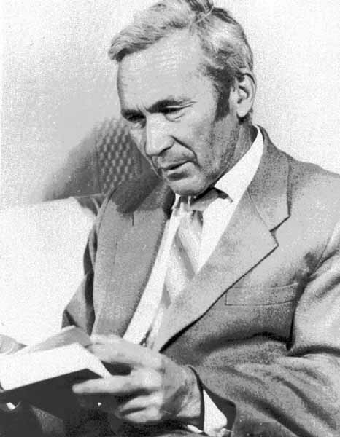
^{Колмогоров Андрей Николаевич}
⁽¹⁹⁰³⁻¹⁹⁸⁷⁾

Slide 9
1²=1
2²=1+3
3²=1+3+5
4²=1+3+5+7

Slide 10
С какими новыми понятиями
познакомились сегодня на уроке?
2.Чему научились?

